Slide 1
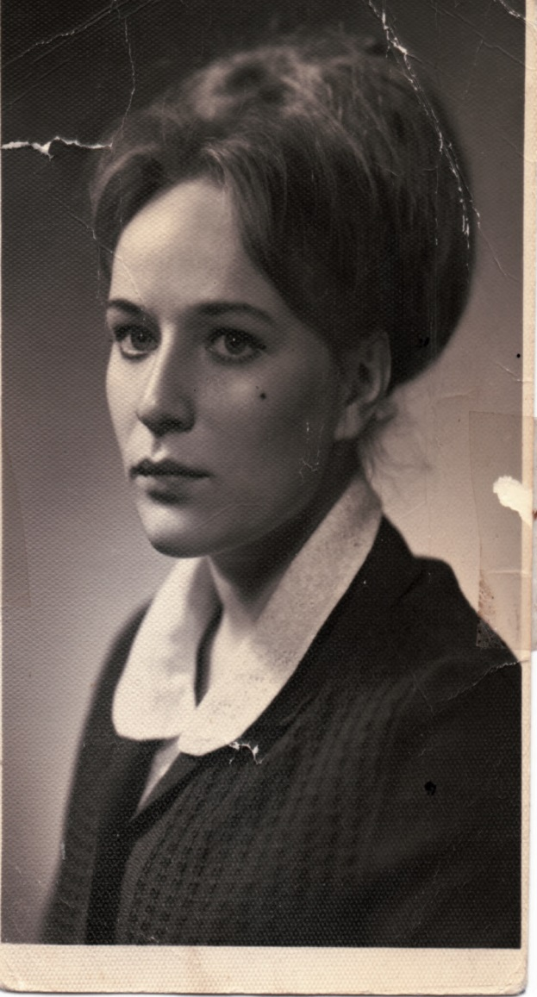
Комсомольская юность
Нины Комиссаровой

Slide 2
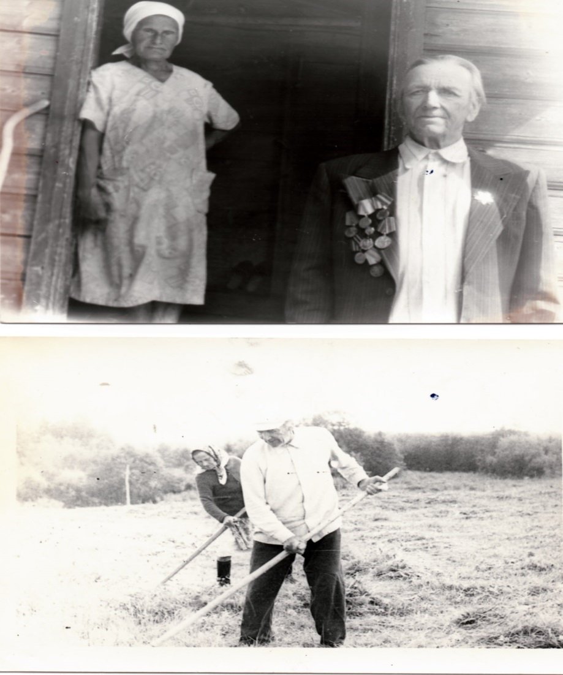
Родители
Отец: Комиссаров Александр Васильевич
Мать: Комиссарова Евстолия Васильевна

Slide 3
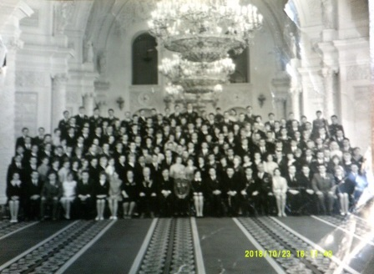
Делегаты XVI съезда ВЛКСМ

Slide 4
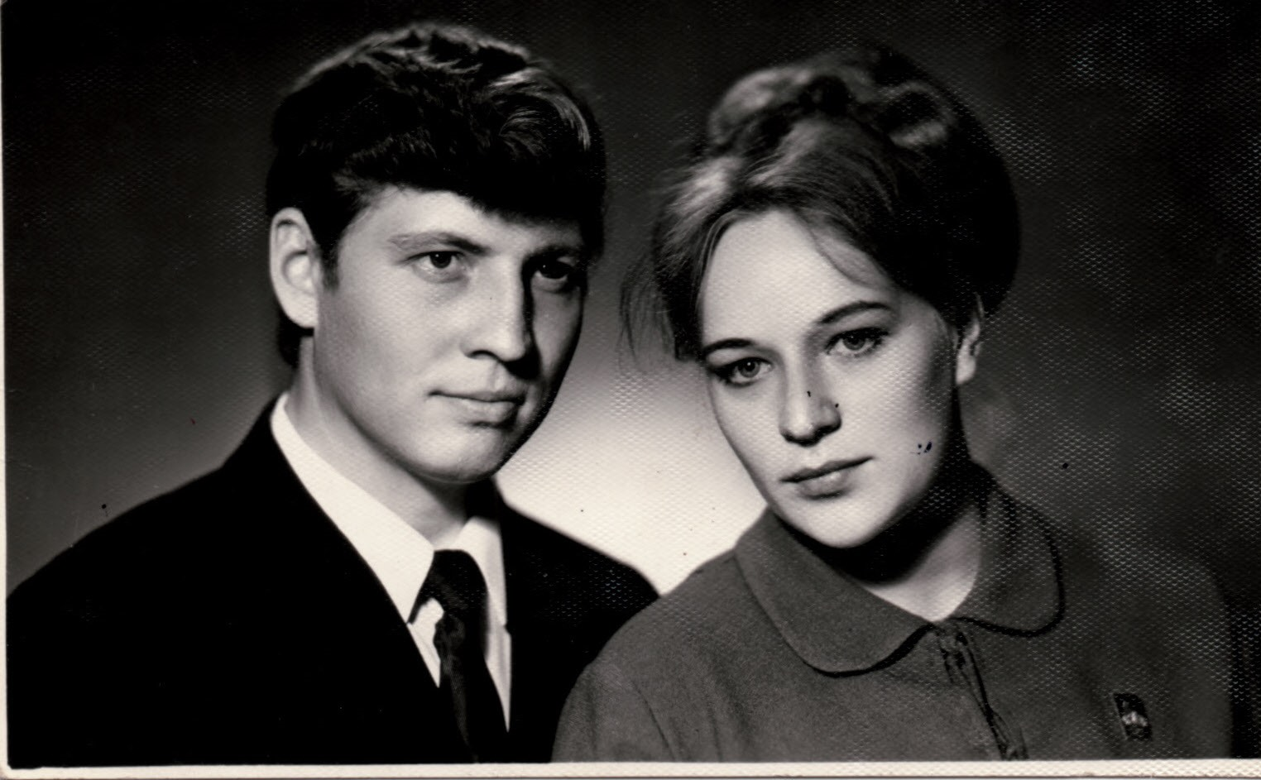
В Вологодской Советско – Партийной школе
Notes:
Изучая историю улиц нашей малой
Родины, у школьников
формируются нравственные
и патриотические
качеств личности, уважения
к героическому прошлому наших
предков.

Slide 5
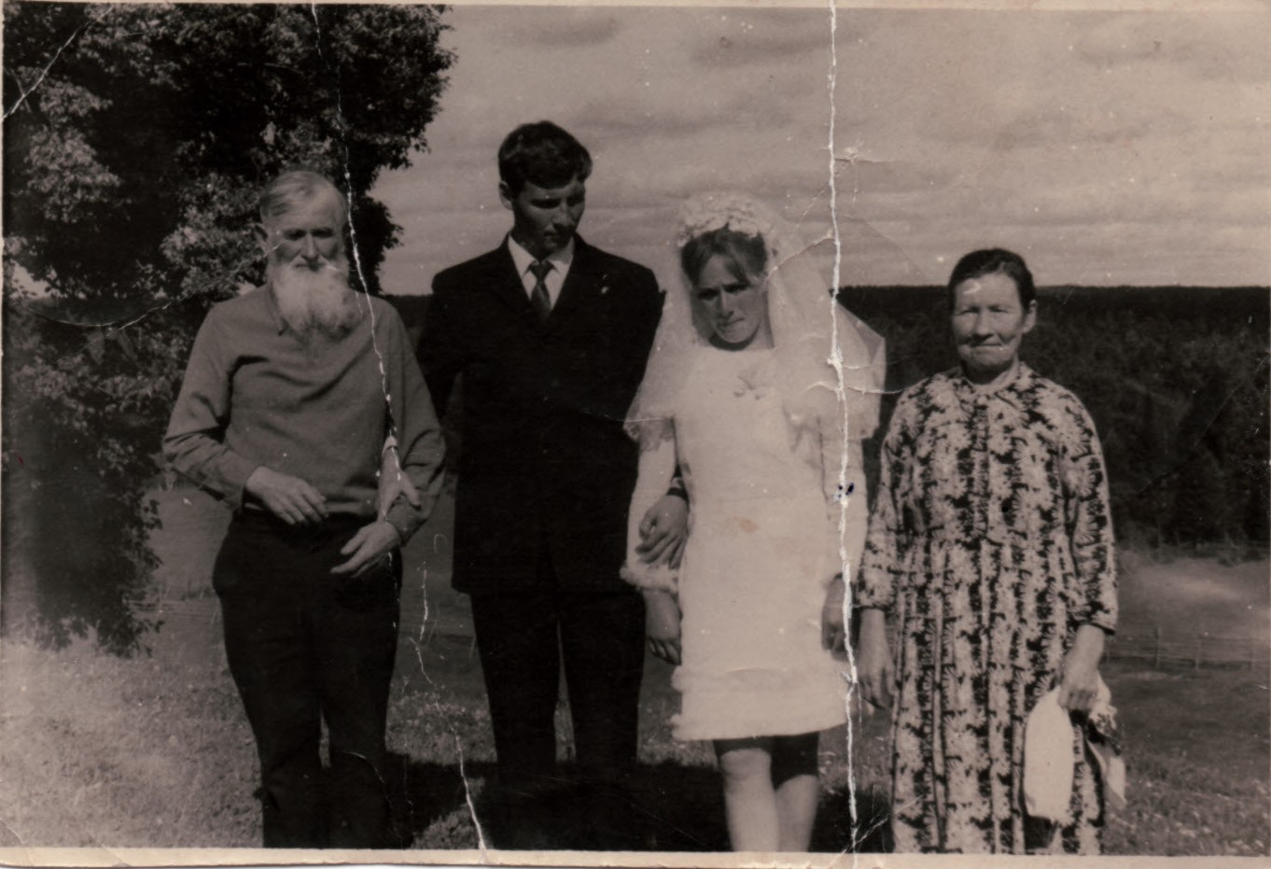
Родители
Отец: Соколов Дмитрий Дмитриевич
Мать: Соколова Анна Михайловна

Slide 6
Награды
- Юбилейной медалью «За доблестный труд в ознаменовании 100–летия со дня рождения В.И. Ленина
- Награждена значком «Отличник социалистического сельского хозяйства»
- Памятной медалью «90 лет Великой - Октябрьской Социалистической революции»
- Памятной медалью «90 лет ВЛКСМ»
- Памятной медалью «70 лет Великой Победы»

Slide 7
СПИСОК ИСТОЧНИКОВ И ЭЛЕКТРОННЫХ РЕСУРСОВ.
Источники.
1.Фотоархивы семей Комиссаровых, Соколовых.
2.Устные материалы, собранные за время бесед.
Электронные ресурсы.
История Комсомола // Википедия: Всероссийская свободная энциклопедия. http://ru.wikipedia.org/wiki.
Комсомол // Letopisi.Ru. (letopisi.ru›index.php/Комсомол)
Комсомольская летопись эпохи // Комсомол в нашей судьбе. http://komsomol-100.narod.ru/letopis/letopis1.htm

